Slide 1
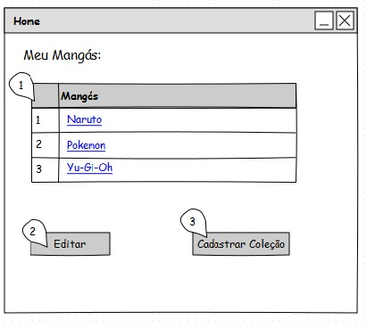
Dois cliques para iniciar a aplicação, a pagina home é apresentada ao usuário. É uma aplicação de uso pessoal.
Home
Lista de mangás – Os mangás que já foram cadastrados e se encontram dentro do banco de dados. A cada novo cadastro de coleções, eles são adicionados na lista.
Botão Editar – Faz a edição dos nomes do mangás caso tenha algum erro de digitação ou a adição de alguma informação no nome.
Botão Cadastrar – Faz o cadastro de novos títulos de mangás adquiridos.
Fluxo principal
Eu como usuário abrindo a aplicação, vai ser aberta a tela de home onde vai conter todos os meus mangás que já foram cadastrados. É possível também fazer o cadastro de novos títulos. . Caso aconteça algum erro de digitação na hora de cadastrar, clicando no botão editar, posso alterar o nome da coleção que foi cadastrada.
Fluxo alternativo
Não possuir uma conexão com a internet para que seja mostrado todas as coleções que já foram cadastradas.

Slide 2
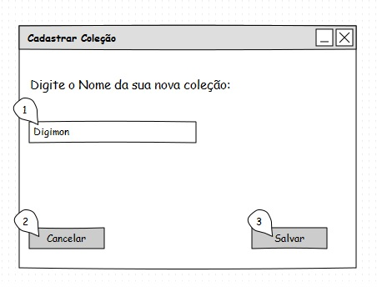
Cadastro de Coleção
Eu como usuário, clico no botão cadastrar coleção e vai ser apresentada uma nova janela onde vai ser possível fazer o cadastro de novas coleções que vão ser adicionado no banco de dados.
1- Campo para o nome da coleção – Caso o usuário decida cadastrar uma nova coleção, esse campo serve para que ele digite qualquer nome para sua coleção.
2- Botão Cancelar – Caso o usuário decida cancelar o cadastro de uma nova coleção, clicando no botão, retorna para a página home onde mostra os mangás já cadastrados.
3- Botão Cadastrar – Caso o usuário queira adicionar um novo título a sua coleção, clicando no botão salvar, ele armazena esse novo título dentro de banco de dados que aparece na sua página home.

Slide 3
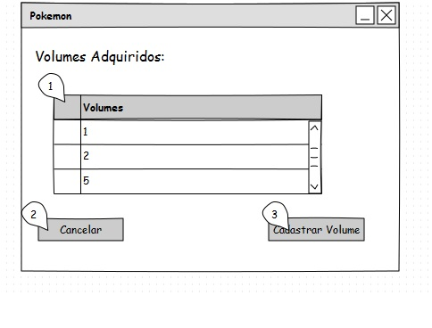
Volumes
Eu como usuário, visualizo os volumes já cadastrados. Clicando nas coleções que já cadastrei, vai ser aberta uma página dedicada a coleção que eu selecionei que vai apresentar os volumes os quais eu já possuo e cadastrei. Caso aconteça algum erro de digitação na hora de cadastrar, clicando no botão editar, posso alterar o volume que foi cadastrado.
1- Lista de Volumes cadastrados – Mostra os volumes de determinado título que já foram cadastrados previamente.
2- Botão Cancelar – Esse botão faz com que a saia da tela.
3- Botão Cadastrar novo volume – Possibilita ao usuário cadastrar um novo volume adquirido.

Slide 4
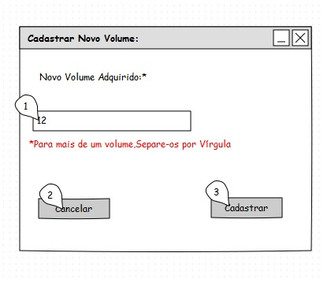
Cadastro de Volumes
Eu como usuário, clico no botão cadastrar volume para poder cadastrar um novo volume de determinada coleção e adiciona-lo aos volumes que eu possuo.
1- Campo de texto – Campo para o usuário digitar qual o volume ele deseja cadastrar.
2- Botão de cancelar – Esse botão faz com que a saia da tela.
3- Botão Salvar – Botão que salva no banco de dados os volumes cadastrados.

